Slide 1


Bagé, 09 de dezembro de 2019.
Confirma!
Site para otimização e busca de informações eleitorais.
Flávia Barcelos

Slide 2
Motivação
Disponibilizar um sistema que permita ao usuário uma percepção maior e melhor dos candidatos a futuras eleições.

Slide 3
Descrição do Trabalho
Site para otimização e busca de candidatos às eleições, com objetivo de mostrar ao usuário informações básicas e necessárias antes de "confirmar" o voto, disponibilizando a função de adicionar candidatos à cola para facilitar a vida do cidadão.

Slide 4
Diagramas/Funcionalidades
Disponibilização de uma cola eleitoral virtual.
Visualização de detalhes à cerca do candidato.
Disponibilização de informações sobre os partidos.
Sistema responsivo.

Slide 5




Tecnologias
Instituto Federal Sul-rio-grandense | campus Bagé
5
Notes:
5

Slide 6





Arquitetura
BD
Usuário
Navegador
Banco de Dados

Slide 7
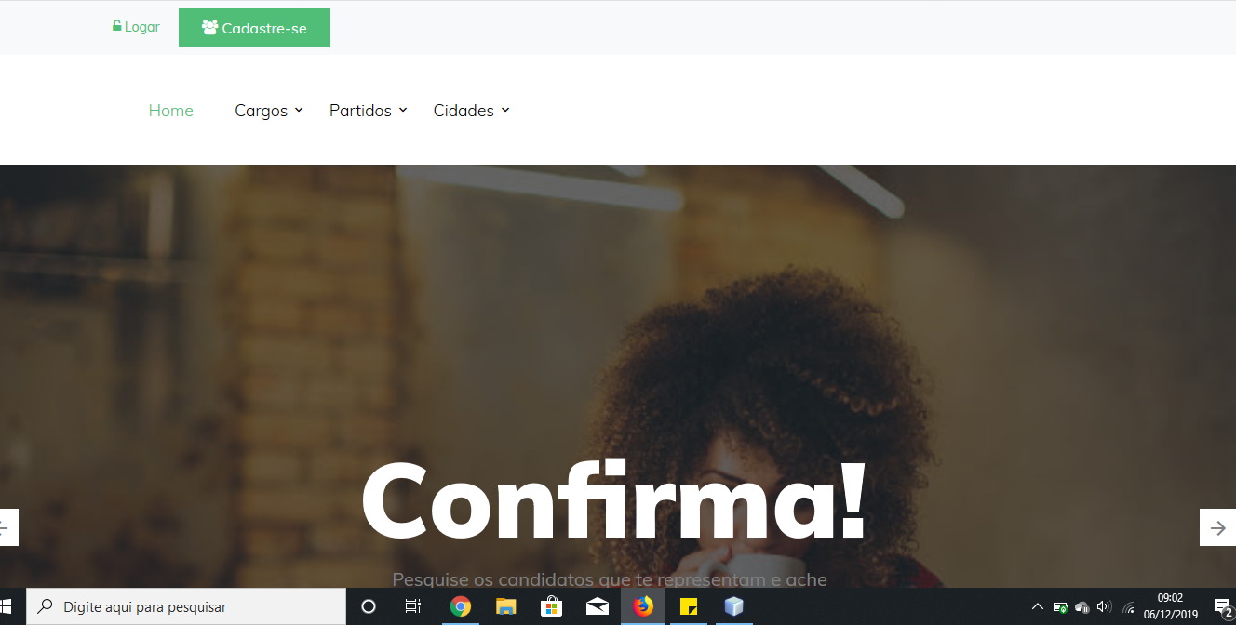
Aplicação

Slide 8
Dificuldades Encontradas
Implementação da cola eleitoral;
Realização dos filtros.

Slide 9
Considerações Finais
O objetivo inicial do projeto foi concluído, apesar da retirada de algumas funcionalidades que poderão ser implementadas no futuro com a ideia de melhorar a experiência do usuário. Como, por exemplo, o modo audiodescritivo para o site criando acessibilidade ao cidadão e a disponibilização de um feed de notícias de cada candidato.

Slide 10
MUITO OBRIGADA
Flávia Barcelos
www.ifsul.edu.br
fbarcelos243@gmail.com
Notes:
10

